Slide 1

Binnendifferenzierung
(nicht nur) im naturwissenschaftlichenUnterricht
Dr. Lutz Stäudel, Leipzig

Slide 2
Verlaufsplan
Donnerstag, 03.04.2014, vormittags
Umgehen mit Heterogenität: Möglichkeiten
Methodenvielfalt: Methodenwerkzeuge
Spielen, Üben, Ordnen, …
Donnerstag, 03.04.2014, nachmittags
Fachspracherwerb unterstützen (DFU)
Aufgaben: Anforderungen gezielt variieren
Samstag, 05.04.2014, vormittags
Instrumente zur Selbst- und Fremd-Diagnose
Förderstrategien
Innere Differenzierung als Aufgabe für die
kollegiale Kooperation
Samstag, 05.04.2014, nachmittags
Zusammenschau der Ansätze
Feedback, ggf. Verabredungen
Freitag, 04.04.2014, vormittags
Selbstdifferenzierende Aufgaben
Aufgaben mit gestuften Hilfen
Lernstrategische und inhaltliche Hilfen
Freitag, 04.04.2014, nachmittags
Arbeitsphase: Aufgaben mit Hilfen für den eigenen Unterricht entwickeln

Slide 3
Die verteilten Materialien sowie ergänzende Informationen finden Sie ab Montag (7.4.) zum Download unter:
http://www.guteunterrichtspraxis-nw.org/2014_IST_DIFF.html
http://www.stäudel.de/2014_IST_DIFF.html.html
oder suchen auf der Startseite im Archiv

Slide 4
Umgehen mit Heterogenität: Möglichkeiten
Methodenvielfalt: Methodenwerkzeuge
Spielen, Üben, Ordnen, …

Slide 5
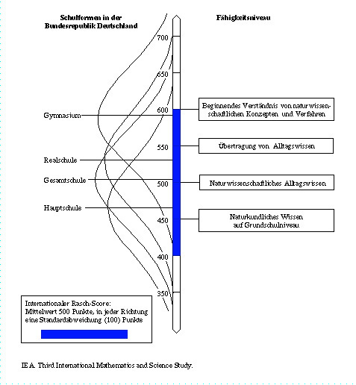

Stichwort:
Heterogenität
WS Differenzierung Istanbul 3.-5.April 2014 – Dr. L. Stäudel

Slide 6
Umgehen mit Heterogenität
Eigentlich hat jeder der Lernenden eigene bzw. andere
Lernvoraussetzungen, Motivationen, Schwächen und
Stärken.
Aber: Individualisierung im Unterricht hat Grenzen.
Möglichkeiten:
- Methodisch vielfältige Angebote / Lernsituationen
- Differenzierung der Anforderungen
- Zur Verfügung stellen von Hilfen
- permanentes Feedback / peer group feedback
- Metakommunikation

Slide 7
Zum Start: drei Methodenwerkzeuge mit Spielcharakter
Formel-Rommé
Fressbeziehungen im Wald
Physik-Tabu

Slide 8
Fressbeziehungen im Wald
Sie erhalten je einen Satz von 36 Karten
mit Tieren, Pflanzen, Insekten –
suchen Sie davon 10 bis 12 aus.
Dazu gibt es rote Papierstreifen, auf denen
Sie die „Fressrichtung“ mit Edding markieren
können.
Legen Sie die Karten und die Pfeile so aus,
dass ein möglichst übersichtliches Bild der
Fressbeziehungen entsteht.

Slide 9
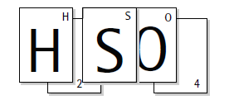
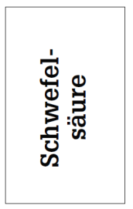
Formel-Rommé
Sie erhalten je einen Satz von 100 Karten mit
Element-Symbolen, Indexzahlen und Namen
von Verbindungen bzw. Edelgasen.
Ziel ist die Bildung von
einfachen Molekülformeln
wie
Zu Beginn erhält jeder Spieler 9 Karten – alles
Weitere auf der Spielanleitung.

Slide 10
Physik-Tabu
Sie erhalten einen Satz Karten mit Begriffen
und jeweils zugehörigen „Tabu“-Begriffen.
Ein Spieler erklärt den anderen den jeweiligen
Begriff, ohne die Tabu-Wörter zu benutzen.
Es kann auch in zwei Gruppen gegeneinander
gespielt werden.
Weiteres siehe Spielanleitung.

Slide 11
Arbeits-/Spiel-
Phase

Slide 12
Was lernt man dabei?
Beim Formel-Rommé ?
Bei den Fressbeziehungen im Wald ?
Beim Physik-Tabu ?

Slide 13
Formel-Rommé als Methodenwerkzeug
Typisch:
dient zum Üben und Wiederholen
aktiviert Wissen/Vorwissen
bringt die Schüler zum „Arbeiten“
hat spielerischen Charakter wie andere
MW (Memory, Domino …)
Untypisch:
lässt sich nicht einfach auf andere
Inhalte Übertragen
viele MW haben nicht unbedingt
spielerischen Charakter

Slide 14


Methodenwerkzeuge
Woher sie kommen
Wozu sie dienen
Zusammengestellt und teilweise neu entwickelt von Lehrkräften im Auslandsschuldienst.
Erstmals veröffentlicht von Josef Leisen (Studienseminar Koblenz / Universität Mainz). (1998)
Adaptiert und weiter entwickelt von den SINUS-Projekten meh-rerer Bundesländer. (ab 1998)
Hohe Affinität zu konstruktivisti-schen Vorstellungen vom Lernen.
Unterstützend zur Erzeugung von Methodenvielfalt im Unter-richt.

Slide 15

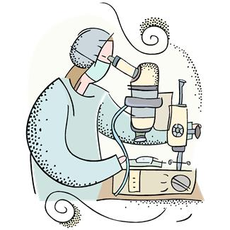
Methodenwerkzeuge
Woher sie kommen
Wozu sie dienen
Aufbereitung von
Unterrichtsinhalten zum
- Üben
- Wiederholen
- Vertiefen
- Anwenden
- (Erarbeiten)
Dabei:
- Nutzung angemessener „Werkzeuge“
zur Gestaltung von Inhalten
Betonung ausgewählter Aspekte
Erwerb der Fachsprache
Förderung fachlicher Kommunikation
Gestaltung von Aufgaben
Förderung selbstständigen Lernens
Unterstützung kooperativer Lernformen

Slide 16
Methodenwerkzeuge - Übersicht
Wortliste
Wortgeländer
Sprechblasen
Lückentext
Wortfeld
Text-/Bildpuzzle
Bildsequenz
Filmleiste
Fehlersuche
Lernplakat
Mind-Map
Ideennetz
Blockdiagramm
Satzmuster
Fragemuster
Bildergeschichte
Worträtsel
Strukturdiagramm
Flussdiagramm
Zuordnung
Thesentopf
Dialog
Abgestufte Lernhilfen
Archive
Heißer Stuhl
Domino
Memory
Würfelspiel
Partnerkärtchen
Kettenquiz
Zwei aus Drei
Stille Post
Begriffsnetz
Kartenabfrage
Lehrer-Karussell
Kärtchentisch
Schaufensterbummel
Kugellager
Expertenkongress
Aushandeln
Quelle: Leisen

Slide 17
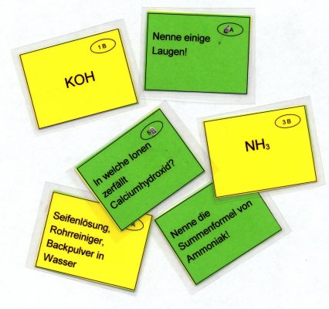
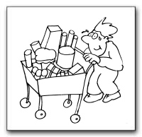


Methoden-Werkzeuge
Wozu braucht man
mehr Kraft, wenn
man einen voll be-
ladenen Einkaufs-
wagen vorwärts
eine Bordsteinkante
hochhebt oder wenn man ihn umdreht und rückwärts
hoch zieht?“
Die Einkaufswagenaufgabe

Slide 18
Ein „Schaufensterbummel“ und ein „Kugellager“:
Auf den Tischen sind Informationen zu mehreren
Methodenwerkzeugen ausgelegt.
Verschaffen Sie sich jeweils zu zweit einen Überblick. (5-10 min)
Wählen Sie mit Ihrem Partner dann eines der MW aus und machen sich damit vertraut. (5 – 10 min)
- Anschließend sollen Sie die wichtigsten Informa-tionen zu diesem MW andern Teilnehmern in knapper Form mitteilen.

Slide 19
Das Kugellager

Slide 20
Methodenwerkzeuge
zur Wiederholung, Festigung und Vertiefung | zur Strukturierung und Hierarchisie-rung vorhandener Kenntnisse | zur Erarbeitung und Kommunikation fachlicher Inhalte | zur Unterstützung fachsprachlich angemessener Formulierung
Memory | Mindmap | Kugellager | Wortliste
Domino | Conzeptmap | Lernplakat | Wortfeld
Heißer Stuhl | Flussdiagramm | Thesentopf | Wortgeländer
Ketten-Quiz | Begriffsnetz | Filmleiste | Textpuzzle
Stille Post | Zuordnung | Dialog | Satzmuster
Lückentext | Kärtchentisch | Archive | Fragemuster
Partner-Kärtchen | Kartenabfrage | Schaufenster-bummel | Sprechblasen
Kreuzworträtsel | Bildsequenz | Aushandeln | Bildergeschichte

Slide 21
Methodenwerkzeuge zur Strukturierung und Hierarchisierung vorhandener Kenntnisse
Bild-
Sequenz
Mind-Map
Mind-Map
Ideennetz
Karten-
abfrage
Struktur-
Diagramm
Struktur-
Diagramm
Zuordnung
Fluss-
Diagramm
Begriffs-
netz
Kärtchen-
Tisch
Begriffs-
netz

Slide 22
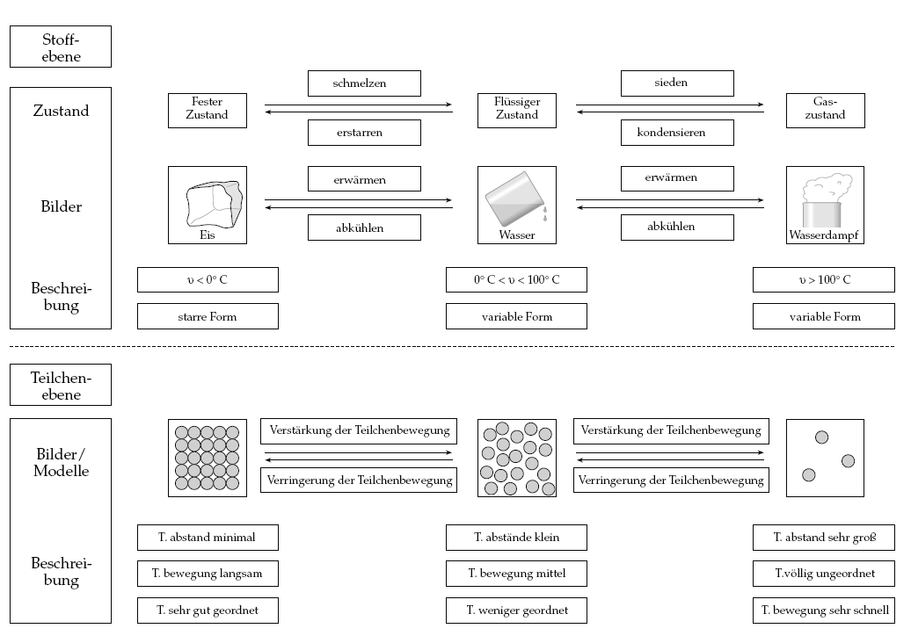
Kärtchentisch

Slide 23
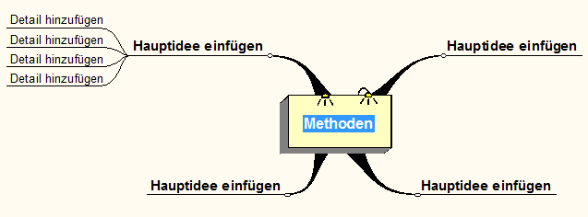

Mapping-Verfahren
MindManager Smart
Das Programm MMSM ist frei benutzbar.
Sie finden die Installationsdatei (4 MB) auf
der Webseite zu diesem Workshop.

Slide 24
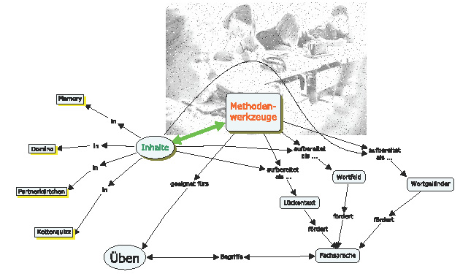
Mapping-Verfahren
Concept-Map (Cmap)
Das Programm Cmap ist frei benutzbar.
Sie finden den Link zur Installationsdatei
auf der Webseite zu diesem Workshop.

Slide 25
Methodenwerkzeuge zur Wiederholung, Festigung und Vertiefung
Fehler-
suche
17
Wort-
Rätsel
Wort-
Rätsel
Lücken-
text
Ketten-
Quiz
Stille Post
Stille Post
Heißer
Stuhl
Domino
Würfel-
spiel
Memory
Memory
Partner-
Kärtchen

Slide 26
Memory
Bild und Text
Formel und Text
Bild und Formel
Element und Funktion
Element und Gruppe
….
Leicht abwandelbar
als Domino, Partner-
kärtchen, Frage- und
Antwortkärtchen

Slide 27
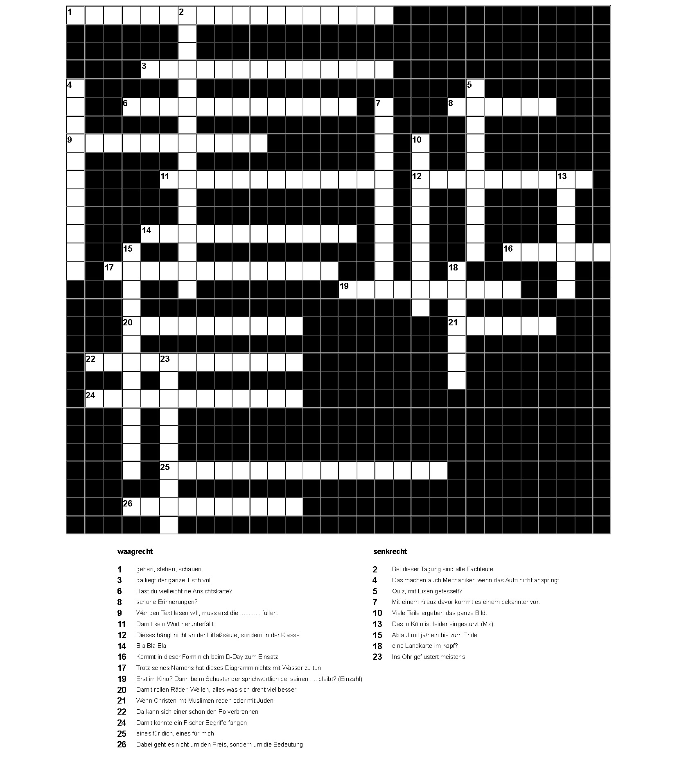
Methodenwerkzeug mit spielerischer Lernkontrolle
„es geht auf!“
Hergestellt mit Hotpotatoes 6
(Freeware), Programmteil „cross“.
Den Link zur Installationsdatei
finden Sie auf der Webseite
zu diesem Workshop.

Slide 28
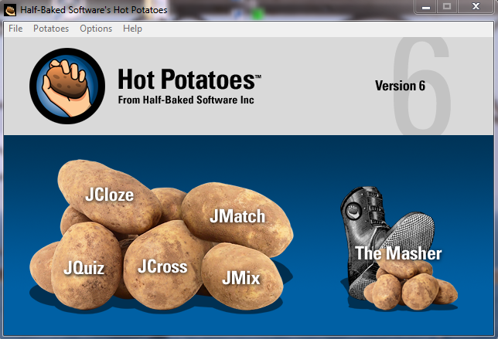
HotPotatoes
Kreuzwort-
rätsel
Zuordnung
Lückentexte
Aussagen
Multiple
Joice
Mischen

Slide 29
Und jetzt an die Arbeit:
Entwickeln Sie mit einem Partner ein Beispiel für die Verwendung eines Methodenwerkzeuges aus der Gruppe „Üben/Wiederholen“ oder der Gruppe „Strukturieren“.
Denken Sie dabei an Ihren Unterricht in den kommenden Wochen und ein entrsprechendes Fachthema.
Erstellen sie das Arbeitsmaterial so, dass sie es sowohl hier in der Veranstaltung präsentieren als auch im Unterricht verwenden können.

Slide 30
Methodenwerkzeuge
zur Wiederholung, Festigung und Vertiefung | zur Strukturierung und Hierarchisie-rung vorhandener Kenntnisse | zur Erarbeitung und Kommunikation fachlicher Inhalte | zur Unterstützung fachsprachlich angemessener Formulierung
Memory | Mindmap | Kugellager | Wortliste
Domino | Conzeptmap | Lernplakat | Wortfeld
Heißer Stuhl | Flussdiagramm | Thesentopf | Wortgeländer
Ketten-Quiz | Begriffsnetz | Filmleiste | Textpuzzle
Stille Post | Zuordnung | Dialog | Satzmuster
Lückentext | Kärtchentisch | Archive | Fragemuster
Partner-Kärtchen | Kartenabfrage | Schaufenster-bummel | Sprechblasen
Kreuzworträtsel | Bildsequenz | Aushandeln | Bildergeschichte

Slide 31
Ihre Ergebnisse:
Schwingungen -> Frage- und Antwort-K.
Sprachliche Mittel -> Frage- und Antwort-K.
Sexualerziehung -> Domino
Wortschatz Englisch -> Kreuzworträtsel

Slide 32

Was ist lernwirksam?
Angstreduktion d = .40
Kooperatives Lernen d = .41
Kleingruppenlernen d = .49
Peer Tutoring d = .55
Herausfordernde Ziele setzen d = .56
Concept Mapping d = .57
Arbeit mit Lösungsbeispielen d = .57
Direkte Instruktion d = .59
Metakognitive Strategien d = .69
Verteiltes vs. massives Lernen d = .71
Lehrkraft-Schüler-Verhältnis d = .72
Feedback d = .73
Klarheit der Instruktion d = .75
Micro-Teaching d = .88
Formatives Assessment d = .90
2009
John Hattie et al.: Metaanalyse von
mehr als 50.000 empirischen Studien
(> 80. Mio. Schülerin-nen und Schüler)

Slide 33
Fachspracherwerb unterstützen (DFU)
& Wechsel der Darstellungsformen
Aufgaben:
Anforderungen gezielt variieren

Slide 34
Methodenwerkzeuge
zur Wiederholung, Festigung und Vertiefung | zur Strukturierung und Hierarchisie-rung vorhandener Kenntnisse | zur Erarbeitung und Kommunikation fachlicher Inhalte | zur Unterstützung fachsprachlich angemessener Formulierung
Memory | Mindmap | Kugellager | Wortliste
Domino | Conzeptmap | Lernplakat | Wortfeld
Heißer Stuhl | Flussdiagramm | Thesentopf | Wortgeländer
Ketten-Quiz | Begriffsnetz | Filmleiste | Textpuzzle
Stille Post | Zuordnung | Dialog | Satzmuster
Lückentext | Kärtchentisch | Archive | Fragemuster
Partner-Kärtchen | Kartenabfrage | Schaufenster-bummel | Sprechblasen
Kreuzworträtsel | Bildsequenz | Aushandeln | Bildergeschichte

Slide 35
Methodenwerkzeuge zur Unterstützung fachsprachlich angemessener Formulierung
Wort-
Geländer
Wort-
Geländer
Wortliste
Wortliste
Sprech-
blasen
Block-
Diagramm
Satz-
Muster
Wortfeld
Wortfeld
Text-
puzzle
Frage-
Muster
Bilder-
Geschichte

Slide 36
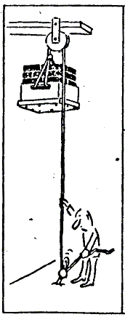
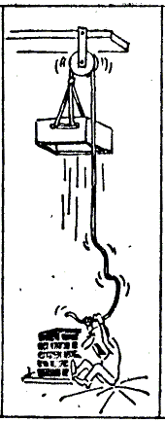
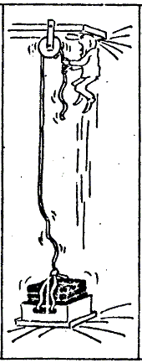
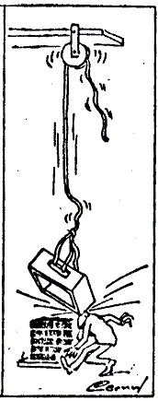
Bildergeschichte

Slide 37
Denk- und Sprechblasen
Hier steigt er in die Wanne
Wodurch steigt denn der Wasser-spiegel an?

Slide 38
Kurze Übung zum MW
Denk- und Sprechblasen
a) Wasserverbrauch einer Stadt
b) Stoffkreislauf
c) Phasendiagramm

Slide 39


Methodenwerkzeuge
Beispiele
Siehe auch „Studienseminar Koblenz“
Methodenwerkzeuge Chemie:
Siehe auch „DFU-Cockpit“ sowie die CD von Koll. Mayworm

Slide 40

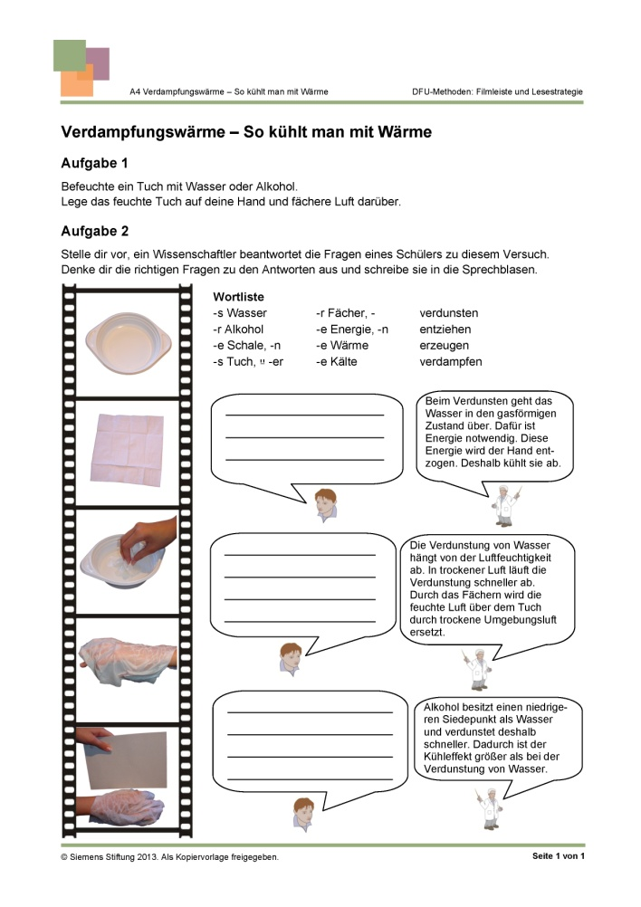
Methodenwerkzeuge
(neue) Beispiele
Medienportal der Siemens Stiftung
DFU-
Materialien
zum
Projekt
Experimento
10+

Slide 41
Und jetzt an die Arbeit:
Entwickeln Sie mit einem Partner ein Beispiel für die Verwendung eines Methodenwerkzeuges aus der Gruppe „Kommunikation“ oder der Gruppe „Fachspracherwerb“.
Denken Sie dabei an Ihren Unterricht in den kommenden Wochen und ein enrsprechendes Fachthema.
Erstellen sie das Arbeitsmaterial so, dass sie es sowohl hier in der Veranstaltung präsentieren als auch im Unterricht verwenden können.

Slide 42
Methodenwerkzeuge
zur Wiederholung, Festigung und Vertiefung | zur Strukturierung und Hierarchisie-rung vorhandener Kenntnisse | zur Erarbeitung und Kommunikation fachlicher Inhalte | zur Unterstützung fachsprachlich angemessener Formulierung
Memory | Mindmap | Kugellager | Wortliste
Domino | Conzeptmap | Lernplakat | Wortfeld
Heißer Stuhl | Flussdiagramm | Thesentopf | Wortgeländer
Ketten-Quiz | Begriffsnetz | Filmleiste | Textpuzzle
Stille Post | Zuordnung | Dialog | Satzmuster
Lückentext | Kärtchentisch | Archive | Fragemuster
Partner-Kärtchen | Kartenabfrage | Schaufenster-bummel | Sprechblasen
Kreuzworträtsel | Bildsequenz | Aushandeln | Bildergeschichte

Slide 43
Arbeitsphase

Slide 44
Ihre Ergebnisse:
Geradengleichung -> Sprechblasen / Denkblasen
Sexualerziehung -> Illustration zu einer graphischen Gebrauchsanleitung
Flughafen -> Bildergeschichte
Kreisbewegung -> Bildergeschichte, differenzierte Hilfen zur Bearbeitung

Slide 45
Aufgaben differenzieren
Methoden-werkzeuge
?
Auflösung der gleichen
Zugangsweisen
Auflösung des gleichen
Anspruchsniveaus
?
Auflösung des gleichen
Tempos
Verändert nach: Stephan Hußmann / Susanne Prediger: Mit Unterschieden rechnen –
Differenzieren und Individualisieren. In: Praxis der Mathematik in der Schule 49 (2007) 17
Auflösung der gleichen
Lerninhalte und -ziele
„Wochenplan“
Übungsmat.
Verbindliche Anforderungen für alle
als gemeinsame Basis
Mindest-

Slide 46
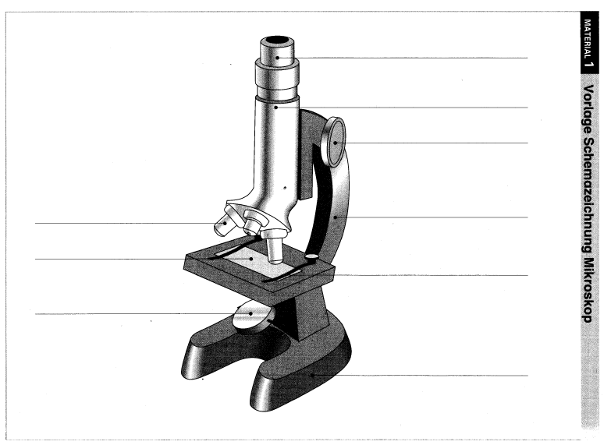
Auflösen des gleichen Anspruchsniveaus
z.B.: Biologieunterricht / NW-Unterricht
Das Mikroskop
Arbeitsblatt bleibt gleich.
Variation des
Anspruchsniveaus durch
zunehmende
Strukturierung des
beschreibenden Textes.
Quelle:
Elke Peter: Mikroskopieren lernen.
In: lernchancen 42/2004, S. 22 - 29

Slide 47
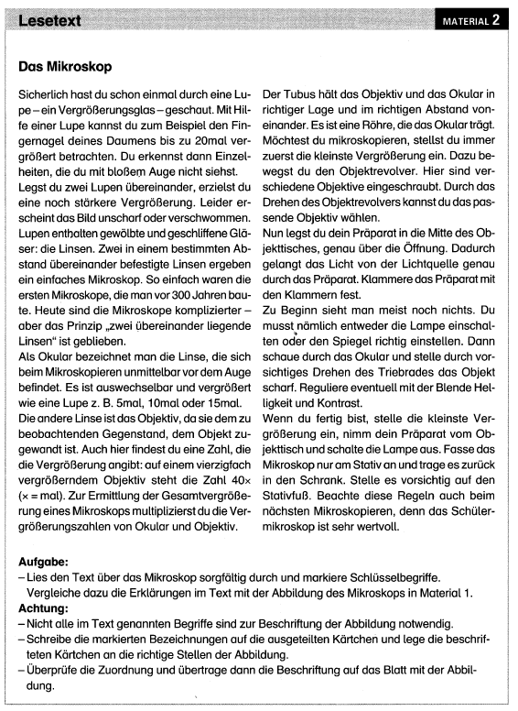
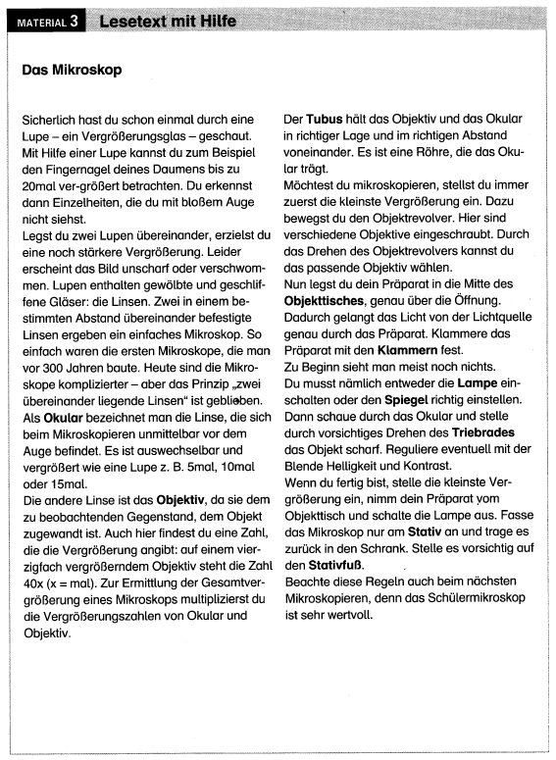
Auflösen des gleichen Anspruchsniveaus z.B. das Mikroskop
Text
eigenständig
zu erschließen
Text
mit Hervor-
hebungen

Slide 48
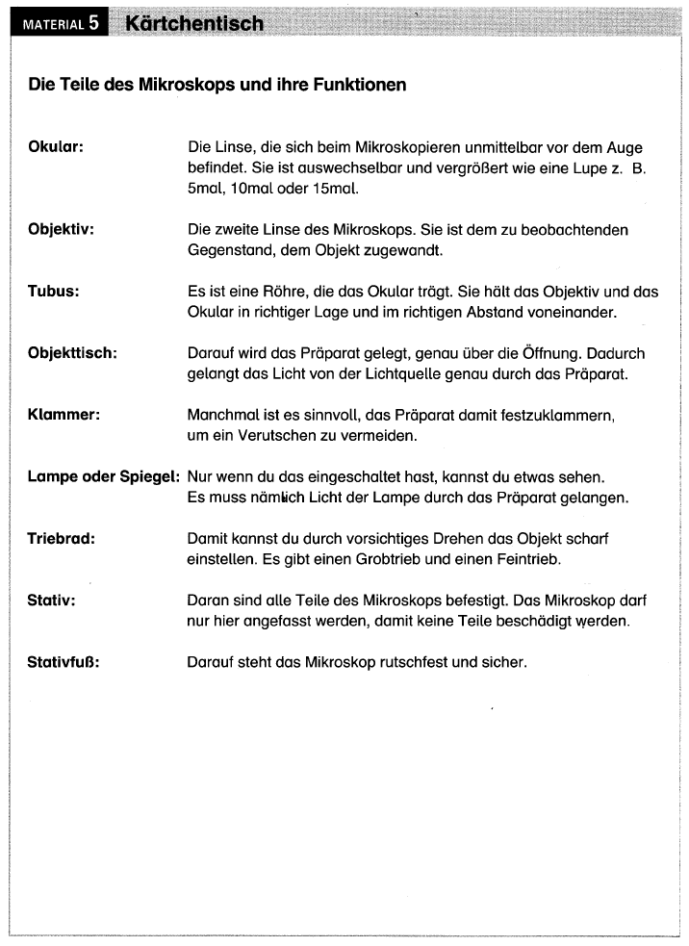
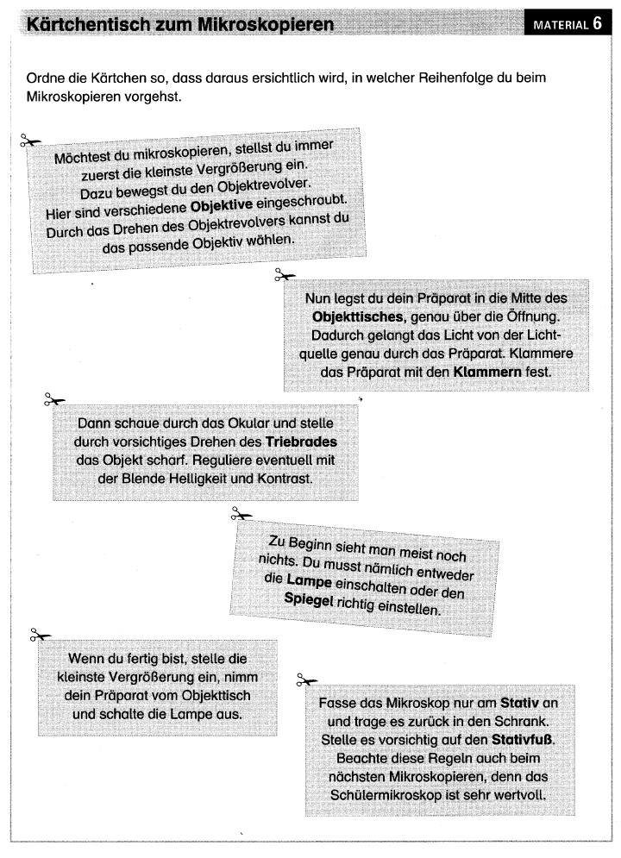
Auflösen des gleichen Anspruchsniveaus z.B. das Mikroskop
Begriffe
und zugehörige
Erläuterungen
Kärtchen
zum Ordnen -
anschließend
Skizze beschriften

Slide 49
Schwerer, leichter, anders
a) Asseln
b) Ölpest
c) Kühlschrank
Wählen Sie eine der drei
Beispielaufgaben.
Stellen Sie fest, durch welche
Maßnahmen die Aufgaben-
stellung verändert wurde.
Klären Sie, ob sich dabei der
Inhalt bzw. die Zielrichtung der
Aufgabe verändert hat.

Slide 50
Arbeitsphase

Slide 51
Auflösen des gleichen Anspruchsniveaus durch Variation des Aufgabenstamms
Bei den 3 zuvor bearbeiteten Aufgaben
- Asseln (hell/dunkel, trocken/feucht)
- Ölpest (Bakterien als Abhilfe)
- Kühlschrank (heizen mit offener Tür)
wurde die Aufgabenstellung variiert, der Aufgaben-
stamm aber unverändert gelassen.
In der Umkehrung wird die Aufgabenstellung gleich gelassen,
dafür kann aber der Aufgabenstamm verändert werden:
durch Hinzufügen bzw. Weglassen lösungsrelevanter
Informationen
durch Ergänzung mit Abbildungen, Skizzen, Tabellen
durch mehr oder weniger komplexe sprachliche
Formulierung (ggf. muss der Schüler erst die relevanten
Informationen identifizieren)

